Slide 1
Testarea de smartcontracte
Stoica Ioan
Radu George-Marian

Slide 2
Tema aleasă
Tema aleasă de noi este “Testarea unei rețele Blockchain”, în cadrul căreia am decis să testăm o aplicație dezvoltată pentru disciplina opțională Blockchain.
Aplicația constă în mai multe smartcontracte construite cu ajutorul limbajului Solidity. Acestea interacționează, oferind funcționalități specifice unei piețe de tokeni ERC20, dintre care menționăm: crearea unui token, a unui Liquidity Pool (stație de schimb între doi tokeni, posibilitatea de a depune lichiditate în acestea, dar și de a schimba o anumită cantitate dintr-un token în cantitatea echivalentă din alt token. Avem și un contract ce implementează un router, astfel că este suficient să existe un “drum” format din LP-uri care să “conecteze” doi tokeni pentru a se putea realiza schimbul.
În cele ce urmează vom prezenta codul testat, dar și testele create pentru testarea acestuia.

Slide 3
Conținutul prezentării
01
02
03
04
05
06
Prezentarea contractului ERC20
Teste funcționale pentru ERC20
Prezentarea contractului LPRouter
Teste structurale pentru funcția minPath
Comparare cu AI
Concluzie

Slide 4
Contractul ERC20
Pentru contractul de tokeni ERC20 am preluat o implementare prezentată la unul din laboratoarele de la disciplina Blockchain, pe care l-am modificat pentru a se potrivi pentru ce avem noi de implementat. Specificația acestui contract este următoarea:
constructor(uint256 tokens, string memory _name, string memory _symbol) - constructorul contractului; primește numărul inițial de tokeni, numele token-ului și simbolul acestuia
function totalSupply() view returns (uint256) - funcție ce întoarce numărul total de tokeni de tipul respectiv
function balanceOf(address account) view returns (uint256) - funcție ce întoarce numărul de tokeni pe care un anumit cont îl deține
function transfer(address recipient, uint256 amount) returns (bool) - funcție ce transferă un anumit număr de tokeni către contul de la adresa recipient; întoarce true dacă transferul s-a realizat cu succes

Slide 5
Contractul ERC20 (continuare)
function transferFrom(address sender, address recipient, uint256 amount) returns (bool) - funcție ce transferă o anumită sumă de la un anumit cont (pentru care apelantul are deja aprobată o sumă de cheltuit) către un altul; întoarce true dacă transferul s-a efectuat cu succes
function approve(address spender, uint256 amount) returns (bool) - funcție ce aprobă cheltuirea unei anumite sume de către spender din contul apelantului; întoarce true dacă s-a aprobat cu succes suma
function allowance(address tokenOwner, address spender) view returns(uint) - funcție care întoarce suma totală pe care tokenOwner a aprobat-o pentru spender
Acest contract mai conține și alte elemente necesare în interiorul contractului (de ex. modifiers pentru verificarea anumitor condiții înaintea executării funcțiilor), care nu sunt relevante pentru interfața contractului.

Slide 6
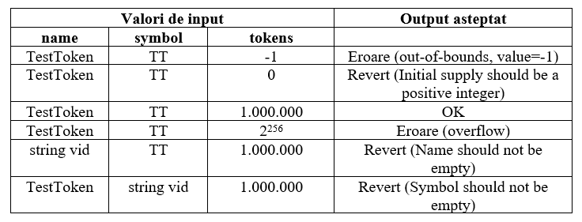
2. Teste funcționale pentru contractul ERC20
Pentru acest contract am ales să implementăm teste funcționale după metoda Partiționării pe categorii.
Categoriile aferente fiecărei funcții testate se află în documentul Documentatie1.docx. Aici vom pune doar tabelele cu input-uri (inclusiv starea contractului acolo unde este cazul) și rezultatele așteptate pentru fiecare.
Testele pentru constructor sunt următoarele:

Slide 7
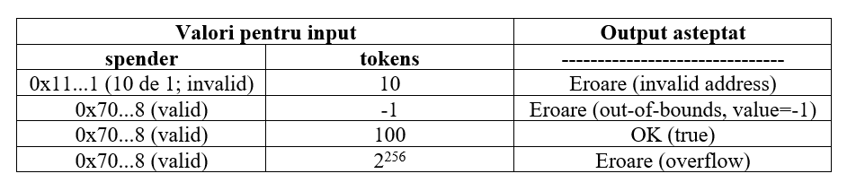
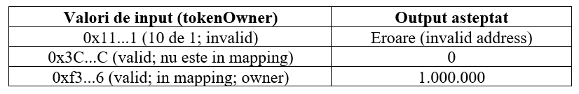
2. Teste funcționale pentru contractul ERC20
Testele pentru funcția approve:
Testele pentru funcția balanceOf:

Slide 8
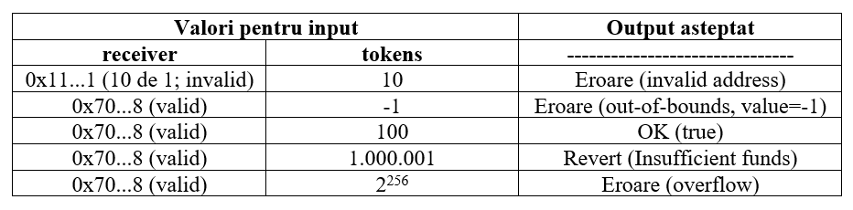
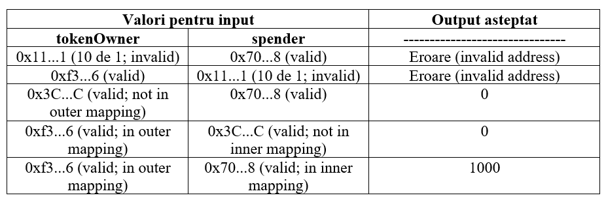
2. Teste funcționale pentru contractul ERC20
Testele pentru funcția transfer:
Testele pentru funcția balanceOf:

Slide 9
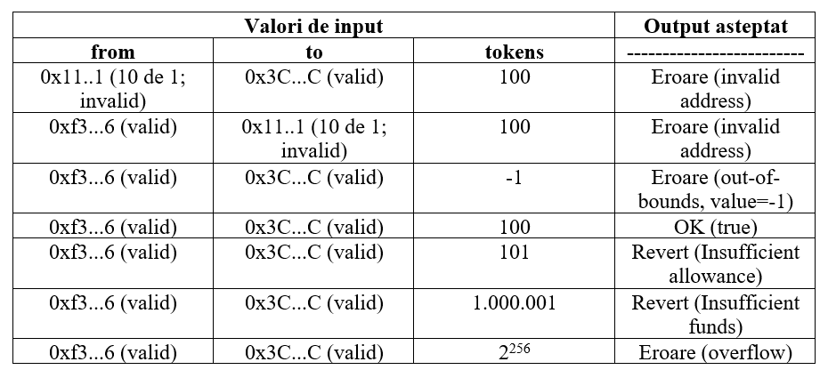
2. Teste funcționale pentru contractul ERC20
Testele pentru funcția transferFrom:

Slide 10
3. Contractul LPRouter
Contractul LPRouter este un manager al tuturor LP-urilor din aplicația noastră. Prin intermediul lui pot fi publicate contracte LP, se poate calcula “drumul minim între doi tokeni înregistrați”, iar cu ajutorul acestuia se poate realiza schimbul între doi tokeni care nu sunt direct “conectați”.
Principalele funcții din acest smartcontract, pe lângă cea testată de noi, sunt:
constructor(address queueAddress) - constructorul care primește o adresă pentru un contract queue (necesar la funcția minPath de pe slide-ul următor
function createLP(IERC20 _tokenA, IERC20 _tokenB) public returns (LP) - funcție care publică pe rețeaua blockchain un contract LP între tokenA și tokenB și întoarce o referință către acest contract
function swap(IERC20 _tokenIn, IERC20 _tokenOut, uint256 _amountIn) public - funcție care realizează schimbul unei sume date de parametrul amountIn din tokenIn în tokenOut

Slide 11
4. Teste structurale pentru funcția minPath
Funcția minPath calculează numărul minim de swap-uri între 2 monede care nu sunt conectate direct printr-un LP.
Specificația funcției:
function minPath(
IERC20 _tokenA,
IERC20 _tokenB
) public returns (address[] memory)

Slide 12
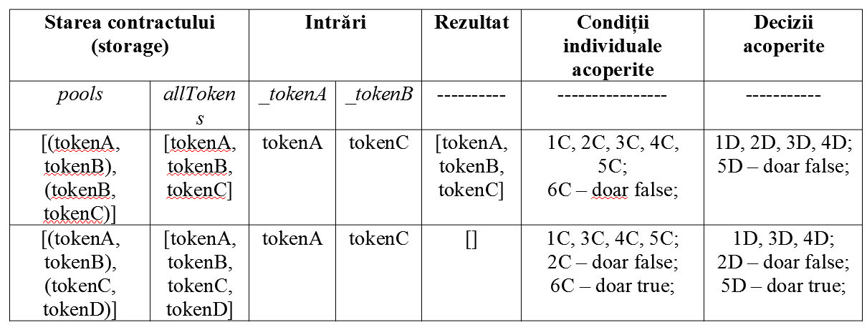
4. Teste structurale pentru funcția minPath (continuare)
Testele realizate:

Slide 13
5. Compararea cu ChatGPT
Am fost curioși să vedem ce exemple de teste ar oferi ChatGPT și cum se poziționează acestea comparativ cu testele funcționale scrise scrise de noi.
Prompt-ul oferit modelului:
“Scrie teste functionale care sa testeze dupa principiul partitionarii pe categorii, urmatoarea functie. Testele vor fi scrise in JavaScript, folosind hardhat si chai. << codul contractului >>”
Setul de teste furnizat de tool-ul de AI pot fi găsite în documentul Raport de folosire a chatGPT in testarea software.docx.
Pe scurt, concluziile pe care le-am tras au fost următoarele:
cazurile de fail nu sunt acoperite de către model, în timp ce noi am făcut teste și pentru aceste scenarii;
ChatGPT nu folosește funcția loadFixture (creează un snapshot al rețelei blockchain în urma rulării unui callback), pe care noi o folosim, ci utilizează beforeEach, variantă mai ineficientă comparativ cu testele noastre;
testele generate cu ChatGPT sunt mai puține, incomplete și nu iau în considerare unele valori invalide ce pot fi transmise prin parametri funcțiilor testate.

Slide 14
6. Concluzie
Prin intermediul acestui proiect am descoperit în ce constă testarea, atât funcțională cât și structurală, a unor smartcontracte pe rețeaua Ethereum, de la planificarea testelor și până la implementarea și rularea lor. Am avut ocazia să folosim tool-uri noi precum hardhat pentru testarea acestor contracte.
Cu toate că am avut unele momente mai dificile în planificarea și implementarea testelor, am înțeles că această etapă este una crucială în procesul de dezvoltare a unei aplicații robuste și sigure, pentru a valida faptul că fiecare componentă a acesteia funcționează cum ar trebui.

Slide 15
Vă mulțumim!

